Slide 1



Slide 2

1.
ESTRUTURA

Slide 3
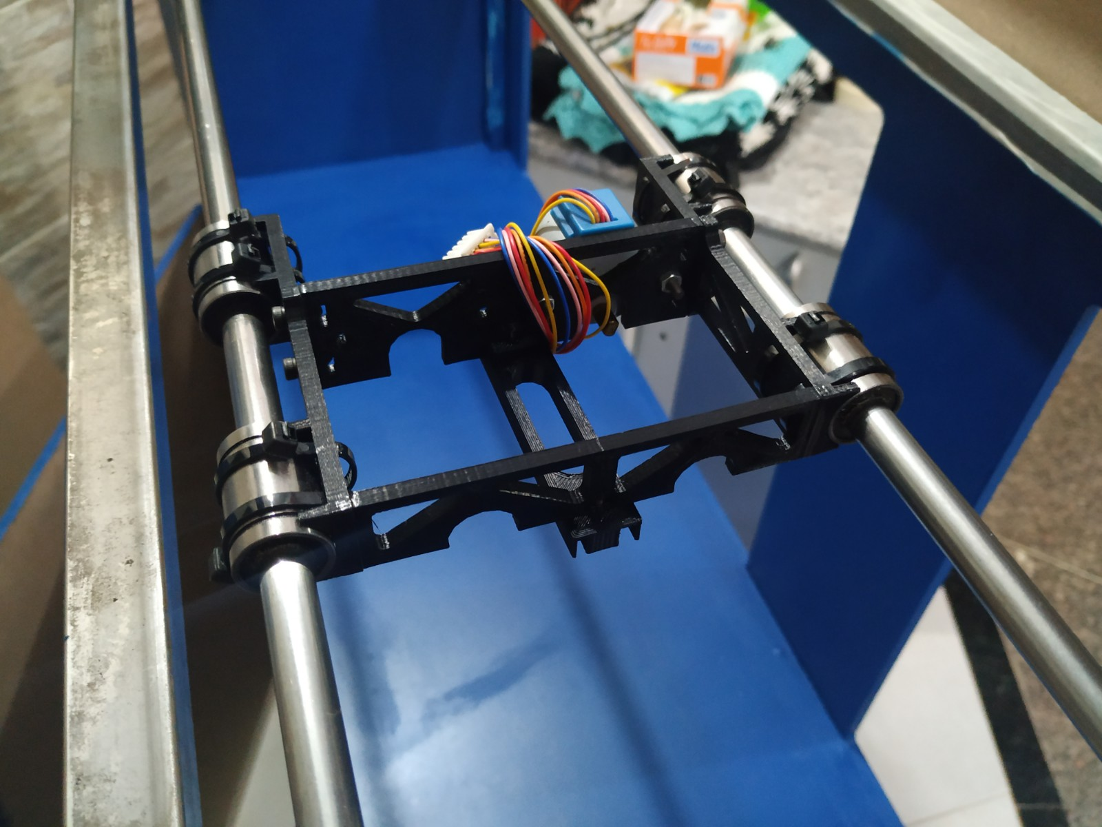
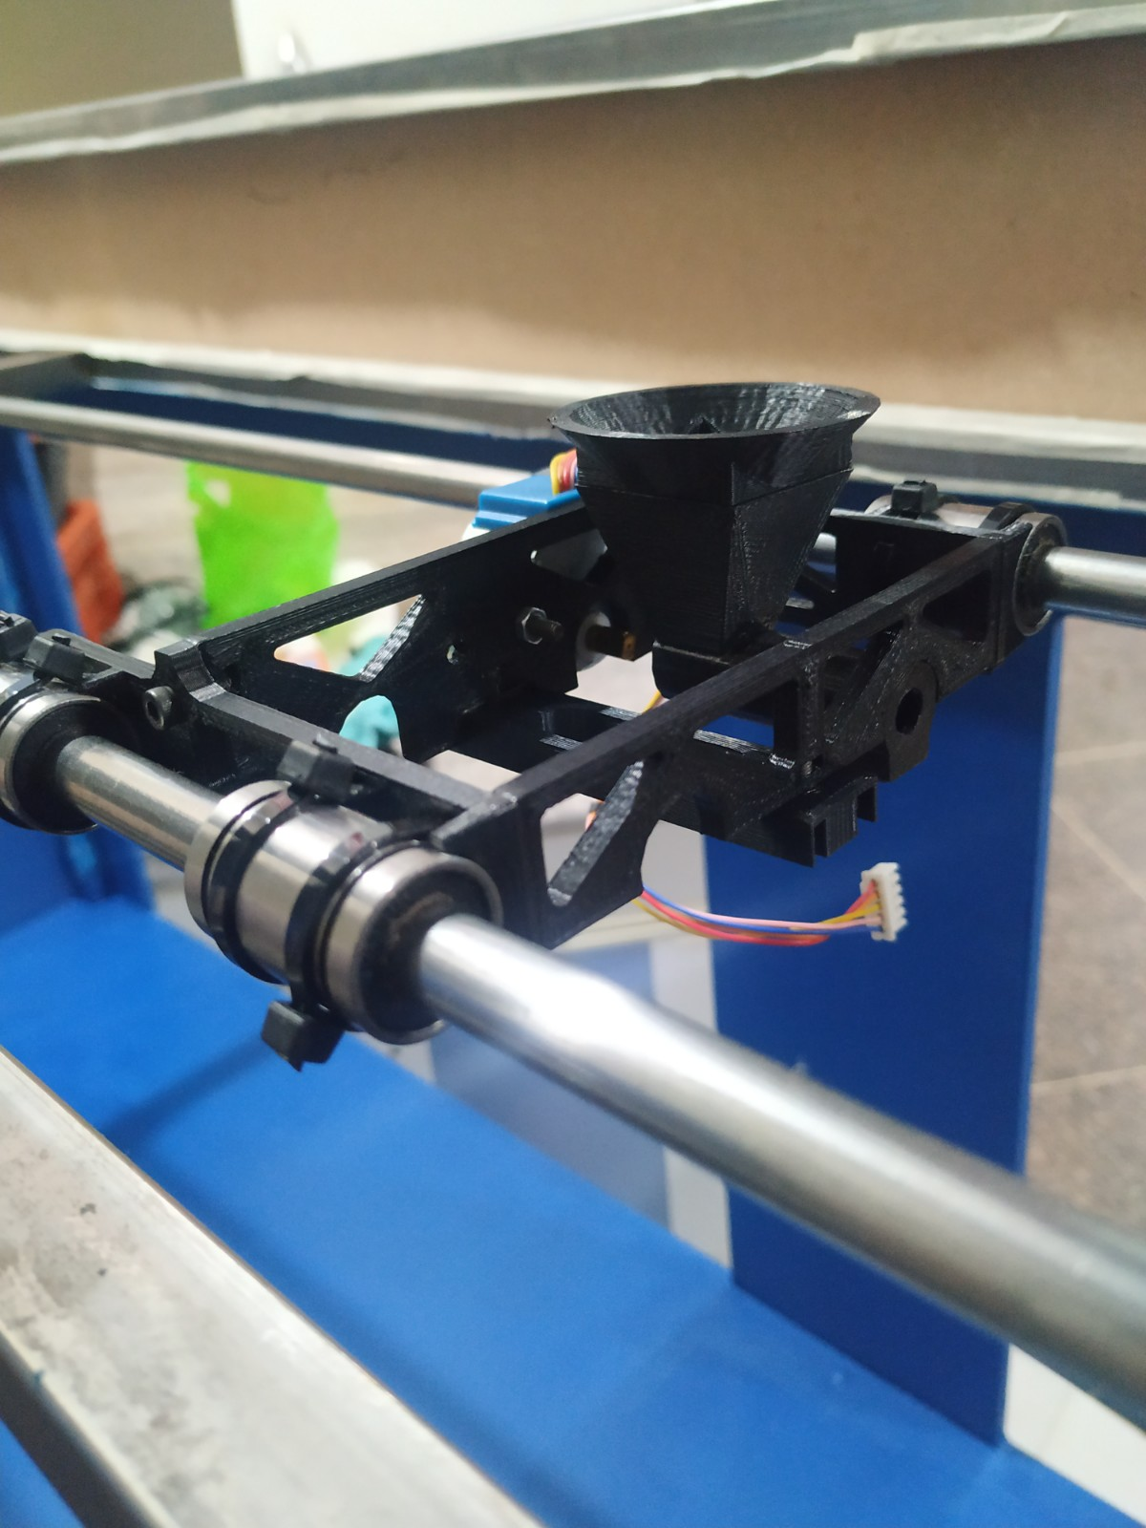
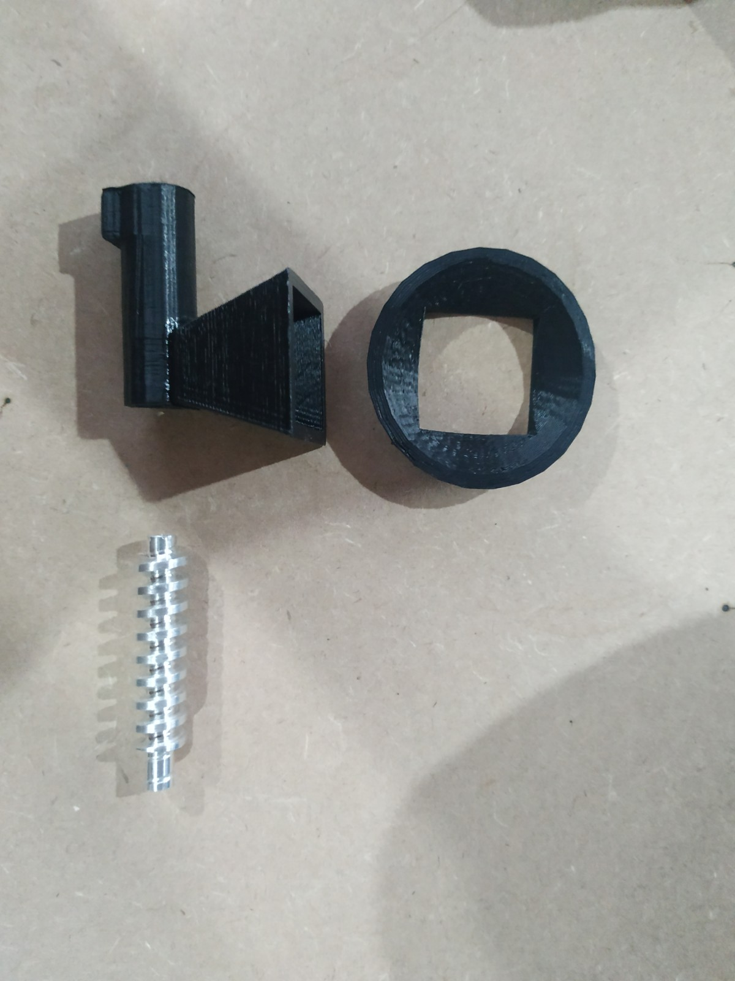
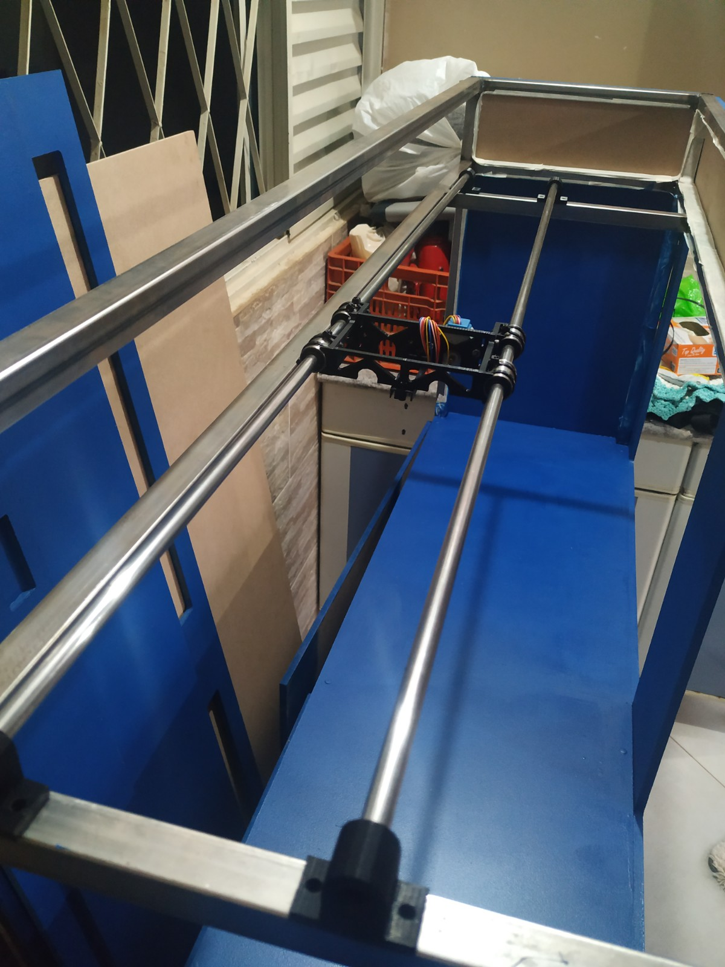

Slide 4
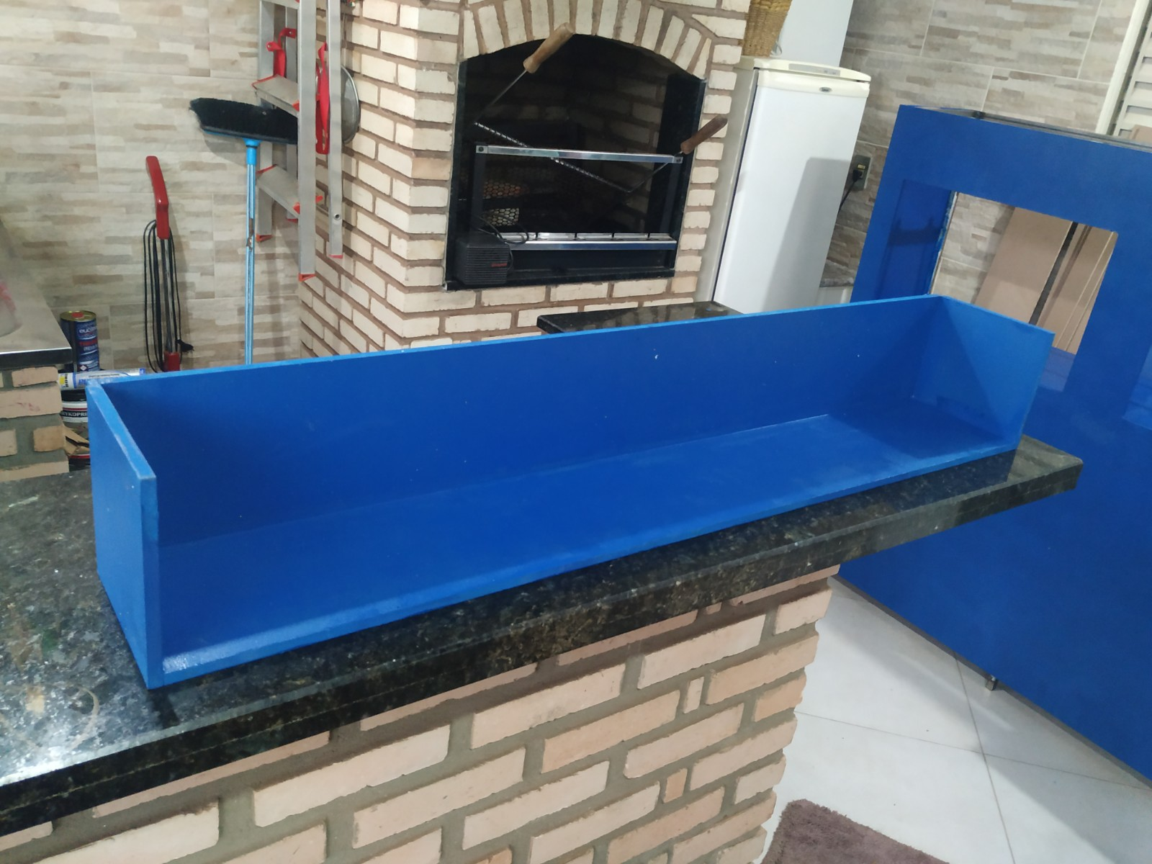

Slide 5
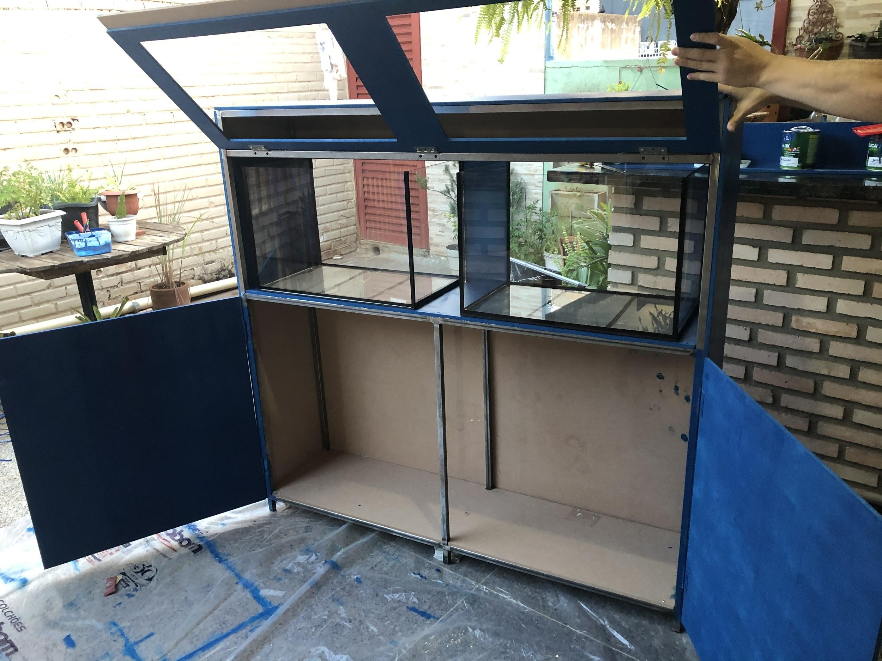
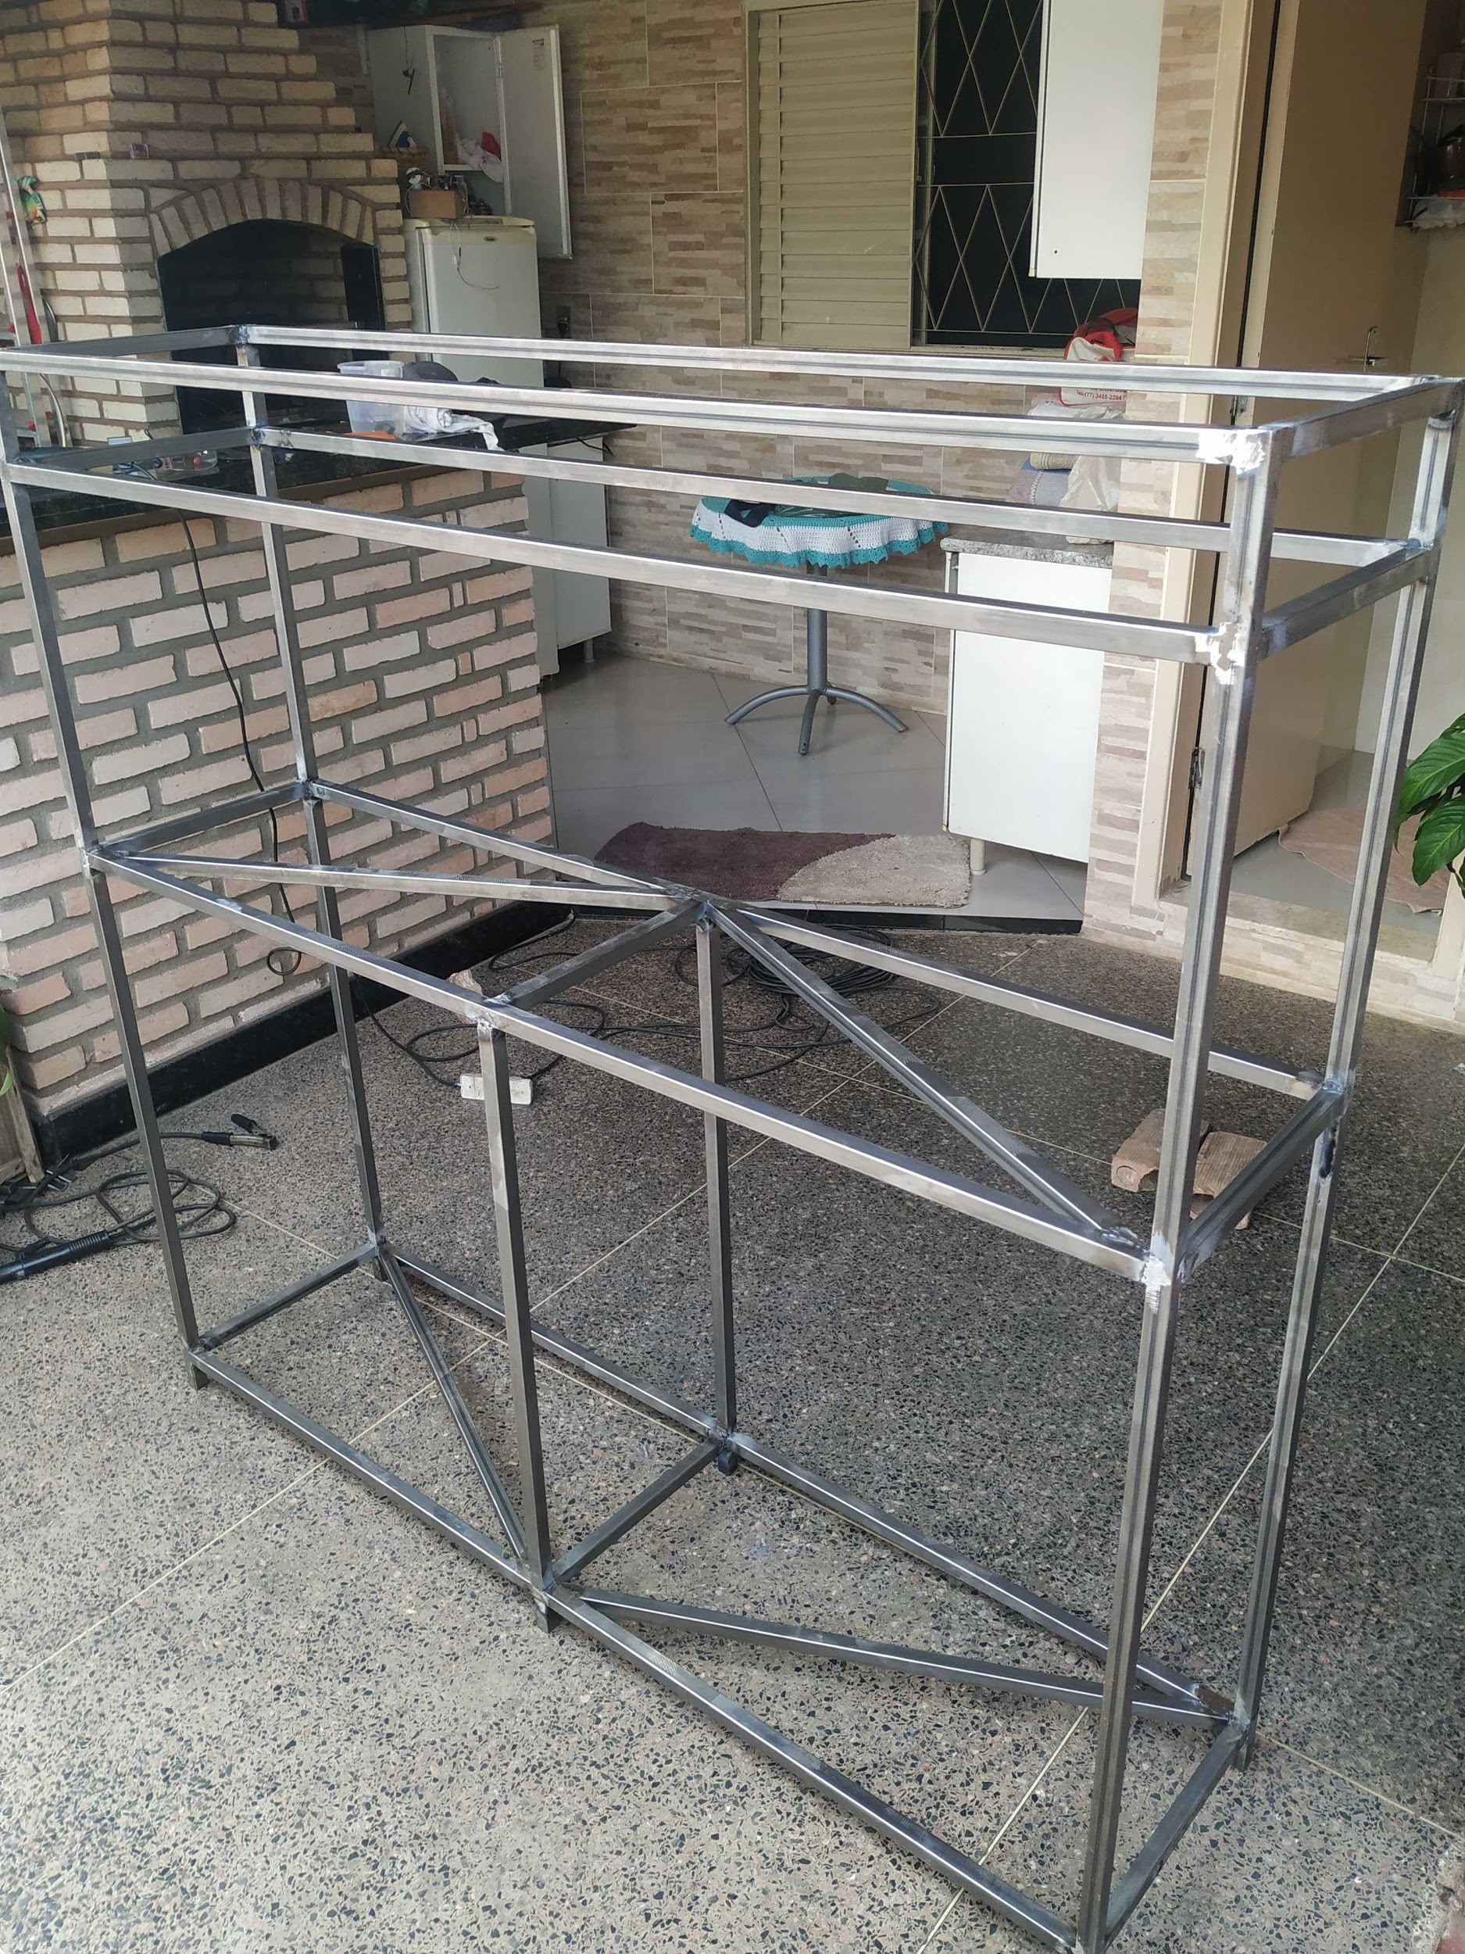
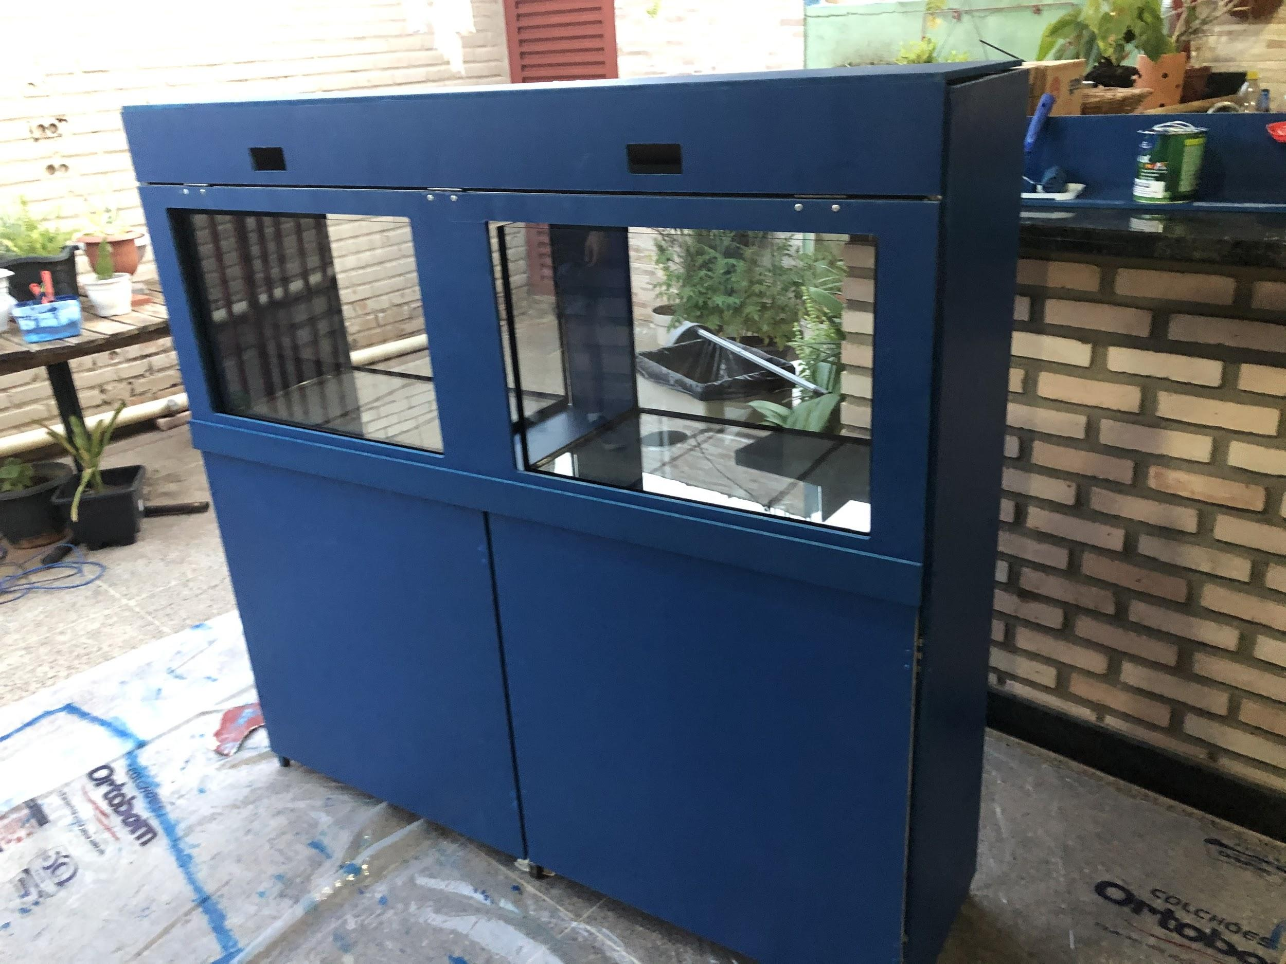

Slide 6


Slide 7
2.
ENERGIA

Slide 8
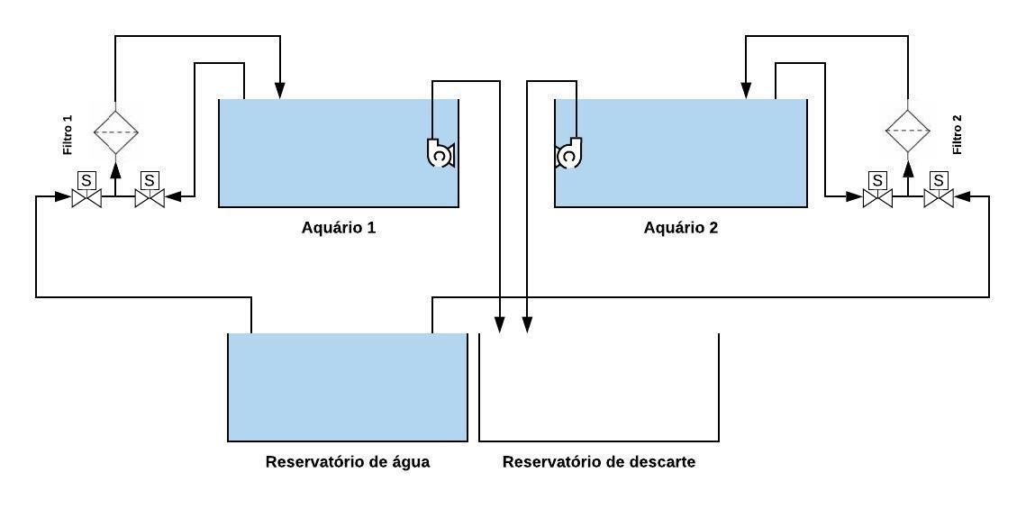

Slide 9
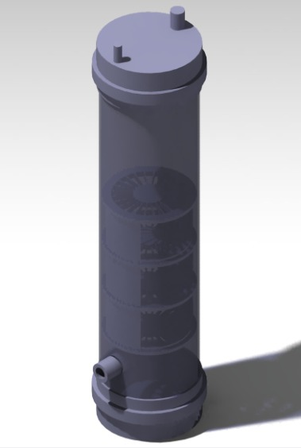
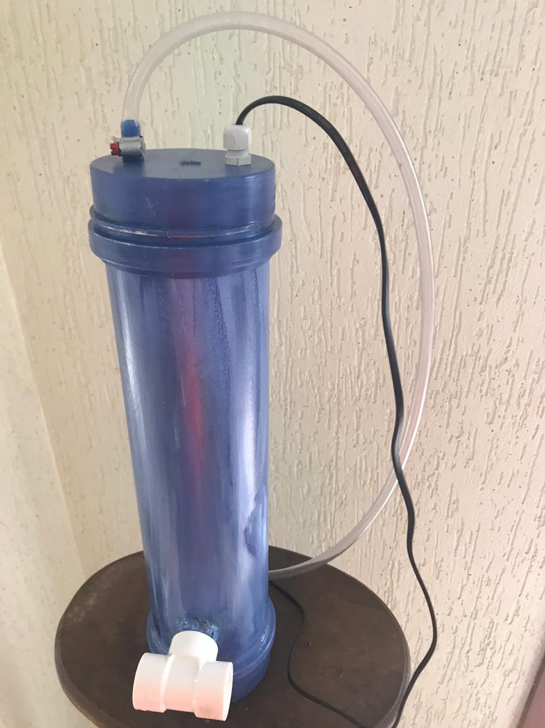

Slide 10


Slide 11


Slide 12
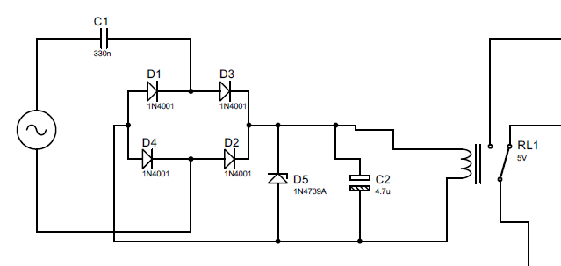

Slide 13


Slide 14
3.
ELETRÔNICA

Slide 15
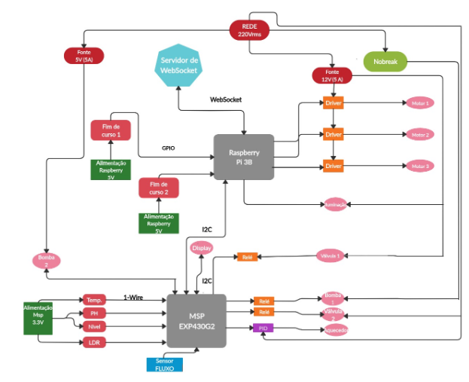
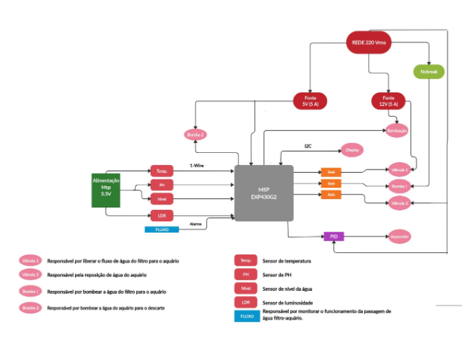
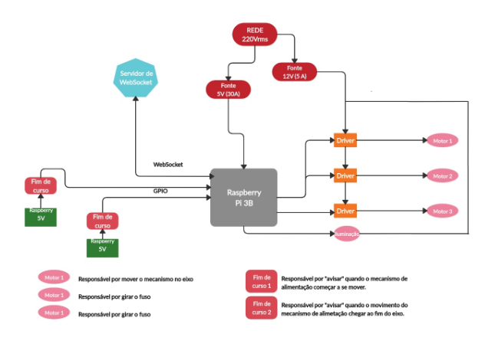
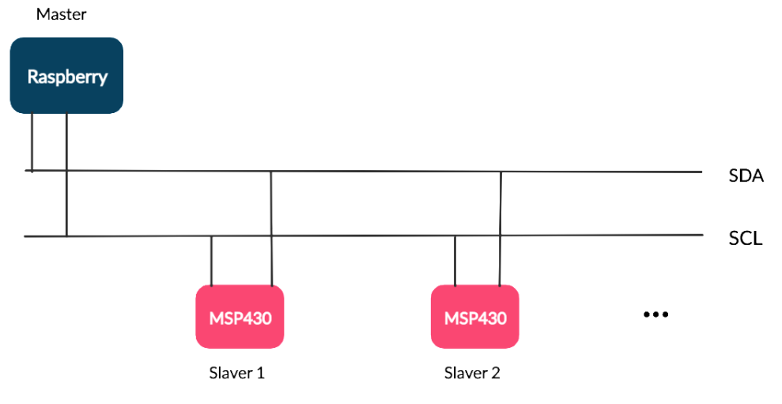
FLUXOGRAMA

Slide 16
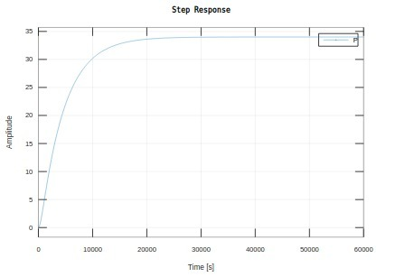
AQUECIMENTO
Acionar aquecedor a 19ºC;
Desligar aquecedor a 24ºC;
Aumento de 5ºC em uma hora;
Figura: aquecedor ligado intermitentemente
Notes:
Com os parâmetros de temperatura, tempo de alcance da temperatura e tempo de atraso, chegou-se à função de transferência desejada para um aquecedor comercial.

Slide 17
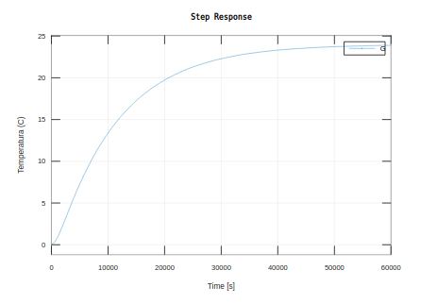
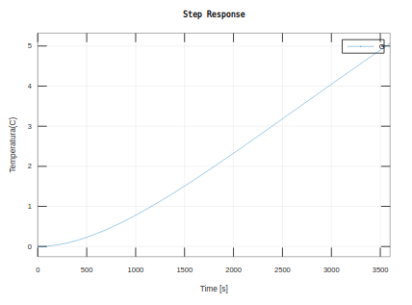
AQUECIMENTO CONTROLADO

Slide 18
CONTROLADOR PID
Composto por:
Parcela proporcional;
Kp
Parcela integral;
Ki
Parcela derivativa;
Kd
Controla parâmetros como:
Tempo de subida
Tempo de acomodação
Porcentagem de overshoot
Erro em regime permanente
Notes:
Tempo de acomodação (Settling Time): É o tempo que o sistema levará para esta- bilizar na amplitude desejada. Que no nosso caso seria os 24°C;
Tempo de subida (Rise Time): Este termo caracteriza a velocidade de resposta do sistema. É o tempo para o sistema obter seu maior ganho;
Overshoot (Percent Overshoot): É a diferença entre o valor máximo e o valor final em porcentagem;
Erro (Steady-State Error) : Diferença entre o valor de Setpoint (valor desejado) e a saída.

Slide 19
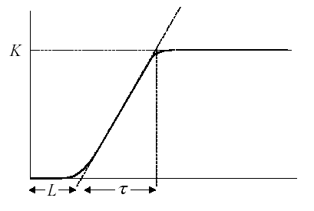
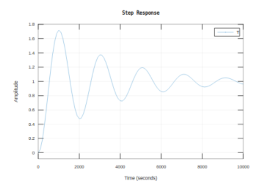
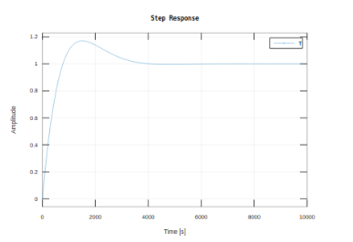
AJUSTES DE PARÂMETROS PID
Métodos utilizados:
Tentativa e erro
Ziegler Nichols (Curva de reação)
Parâmetros K, L e T

Slide 20
IMPLEMENTAÇÃO DO PID
Limitação do fluxo de potência liberada
Controle de potência:
Ângulo de tensão da rede;
Implementados através de:
Circuito Zero-Crossing;
TRIAC;
Notes:
Necessário o controle de potência e do ângulo de tensão da rede através da limitação do fluxo de potência liberada a carga. Para tal, utilizou-se um circuito detector do cruzamento da tensão no zero V, de forma que é possível identificar o início de cada ciclo de onda, para então, limitar a onda, assim sendo possível controlar a potência fornecida ao aquecedor. Essa variabilidade de potência é realizada pelo TRIAC (Triode for Alternating Current)

Slide 21
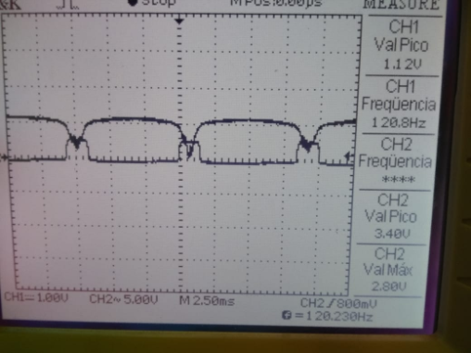
ZERO-CROSSING
Figura: Teste laboratorial do Zero-Crossing
CH1: Onda retificada de entrada
CH2: Saída do Zero-crossing detectando o cruzamento pela tensão zero
Notes:
Primeiro há uma retificação de meia onda
Sempre que o sinal cruzar o zero, o transistor ficará em corte e o microcontrolador receberá 5V do resistor de pullup
Enquanto o sinal não cruzar o zero, o led irá conduzir e o transistor entra em zona de saturação operando como curto circuito

Slide 22
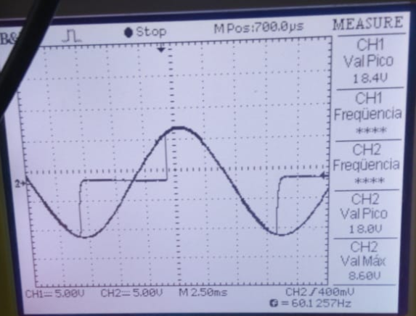
ACIONADOR TRIAC
Figura: Teste laboratorial
CH1: entrada da fonte
CH2: Tensão na carga regulada pelo microcontrolador (75% de redução na tensão eficaz)
Notes:
Controle de potência entregue;
Simulação com PWM advindo de microcontrolador como entrada;
Utilização de lâmpada como carga real;
Isolamento por optoacoplador;

Slide 23
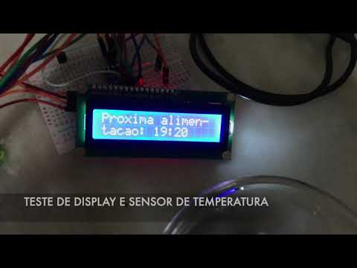
TESTE DE SUBSISTEMAS

Slide 24
4.
SOFTWARE

Slide 25
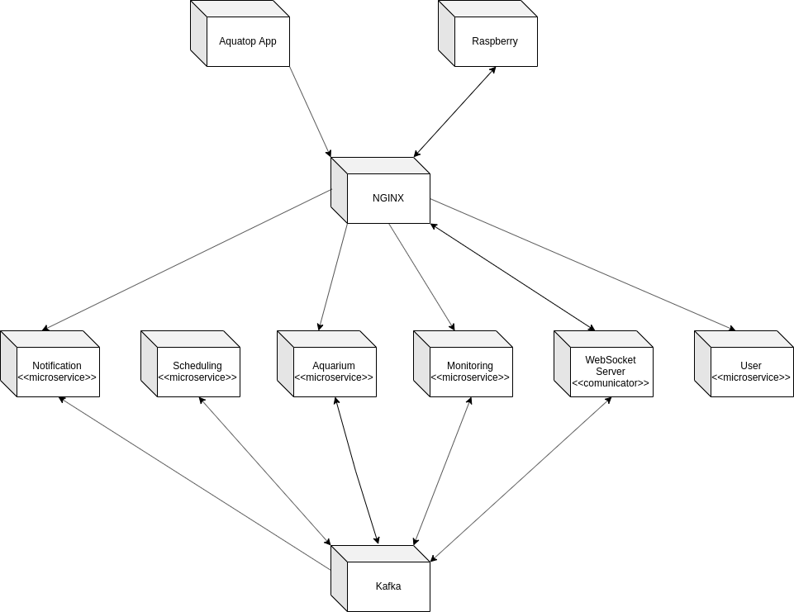
Implantação

Slide 26

Aplicativo

Slide 27
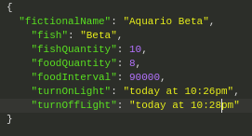
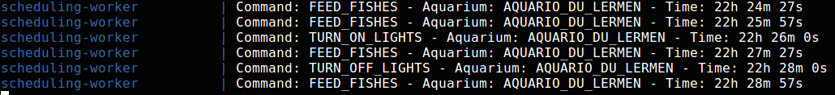
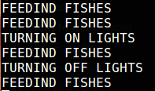

Slide 28
OBRIGADO!

